Slide 1
القديسة صوفيا و بناتها الثلاث
عمل الطالبات: جويل حداد و ميرنا ابو جريس

Slide 2
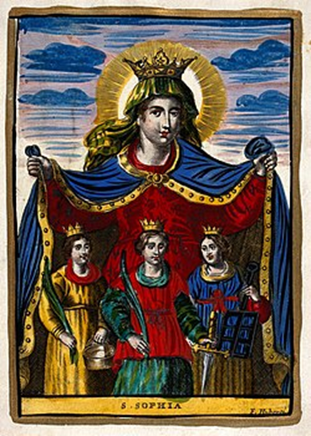
من هي القديسة صوفيا؟
القديسة صوفيا هي قديسة من مصر،كانت من عائلة شريفة بإنطاكية.
رُزقت بثلاث بنات أسمتهن : بيستس أي الإيمان، وهلبيس أي الرجاء، وأغابي أي المحبة. لما كبرن قليلًا ذهبت بهن إلى روما لتعلّمهن العبادة وخوف الله.
اعتنقت المسيحية وذاع صيتها وعرف الناس صلاحها واهتمامها بالفقراء والمحتاجين فالتفوا حولها وأحبوها، ومنها تعرفوا على التعاليم الدينية المسيحية.
ما يحتفل سكان المدينة في 17 سبتمبر بيوم القديسة صوفيا وبناتها الثلاث (فيارا، ناديجدا، وليوبوف). وتعني أسماؤهن على التوالي (إيمان وأمل وحب).

Slide 3
حياتها الدينية
غضب الوالي وأمرها بالعودة إلى عبادة الأوثان، فرفضت وأخبرته بأن تلك الأوثان هي حجارة لا تنفع ولا تضر فازداد الوالي غضبا وأمر جنوده بضربها بالسياط ؛ إلا أنها ازدادت إصرارًا فأمر الجنود أن يقوموا بكي مفاصلها بالنار، فصرخت، ففرح الوالي واعتقد أنها ستعود عن عقيدتها، فما كان منها إلا أن صرخت مكررة اعترافها بالديانة المسيحية.
وصلت أنباء تحولها من الوثنية إلى المسيحية إلى الوالي الروماني في مصر كلوديوس خلال حكم الإمبراطور الروماني هادريان، فأمر بإحضارها ومحاكمتها ولما اصبحت بين يديه سألها عن معتقدها، فأجابته بأنها كانت عمياء تعبد الأوثان ثم أبصرت وصارت مسيحية.

Slide 4
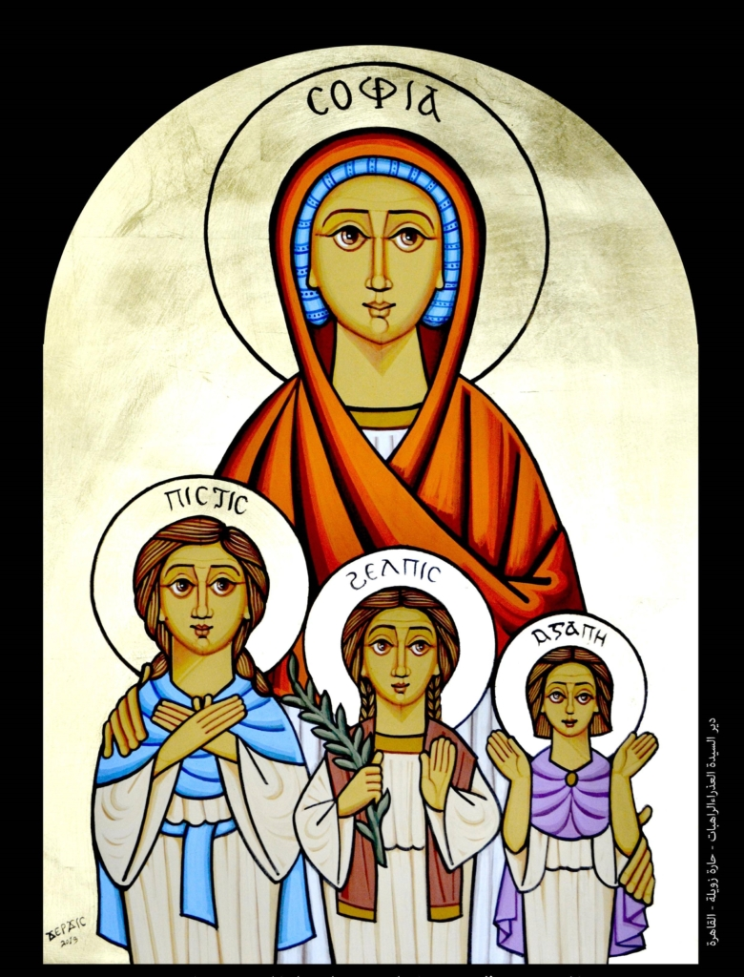
بناتها
فقامت صوفيا تبشّر بإنجيل المسيح في أوساط الوثنيين. فوصل خبرها إلى أدريانوس فقبض عليها وعلى بناتها، وأحضرهن امامه. كانت إيمان في الثانية عشرة من عمرها، ورجاء في العاشرة ومحبّة في التاسعة. حاول أدريانوس التحدث معهم أوّل مرة، فلم يغرهن كلامه، فعذّب الفتيات الثلاث، أمام عيني أمهن، الواحدة تلو الأخرى، إلى أن قطع هاماتهن جميعاً. في كلّ ذلك كانت الأم صابرة صامدة تشجّع بناتها ليثبتن. وشاء أدريانوس أن يترك الأم فريسة للحسرة والعذاب، فأطلق سراحها، فأخذت صوفيا أجساد بناتها وأودعتها القبر. وبقيت تصلّي على ضريحهن ثلاث ليال وثلاثة أيام إلى أن أسلمت الروح، هي أيضاً، ولحقت بهن.

Slide 5
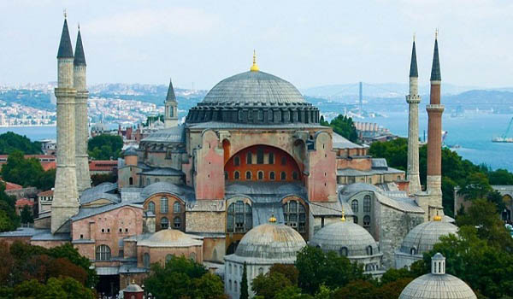
بعد وفاتها
ظل جثمانها بمصر لسنوات حتى بدأ انتشار المسيحية فى العالم، وأصبحت القسطنطينية هى العاصمة الجديدة للعالم الغربى المسيحى، وانتقل رفات القديسة صوفيا المصرية من مصر إلى الكنيسة التى تم بناؤها عام ٥٣٧ م، وأطلق عليها اسمها (آيا صوفيا)، والتى وبعد قرون طويلة قرر الرئيس التركى تحويل الكنيسة- المتحف إلى مسجد، بحجة أن الكنيسة العتيقة وفى عهد السلطان القديم محمد الفاتح كانت مسجداً لفترة زمنية، أو بمعنى أكثر دقة حاول الرئيس إعادة سيرة أسلافه على الرغم من أن المكان كان متحفاً منذ عام ١٩٣٥، ومن أشهر معالم الضفة الأوروبية لمدينة إسطنبول ممثلاً للعمارة البيزنطية فى أبهى صورها، وإن أضيفت لها ملامح عثمانية.

Slide 6
توثيق
http://www.stmaryab.net/arabic/saints/view_saint.asp?id=1225
https://ar.wikipedia.org/wiki/%D8%A7%D9%84%D9%82%D8%AF%D9%8A%D8%B3%D8%A9_%D8%B5%D9%88%D9%81%D9%8A%D8%A7
https://www.almasryalyoum.com/news/details/2003887

